Slide 1
机器学习综合训练
实验一：静态手势分类
庞善民 pangsm@xjtu.edu.cn

Slide 2
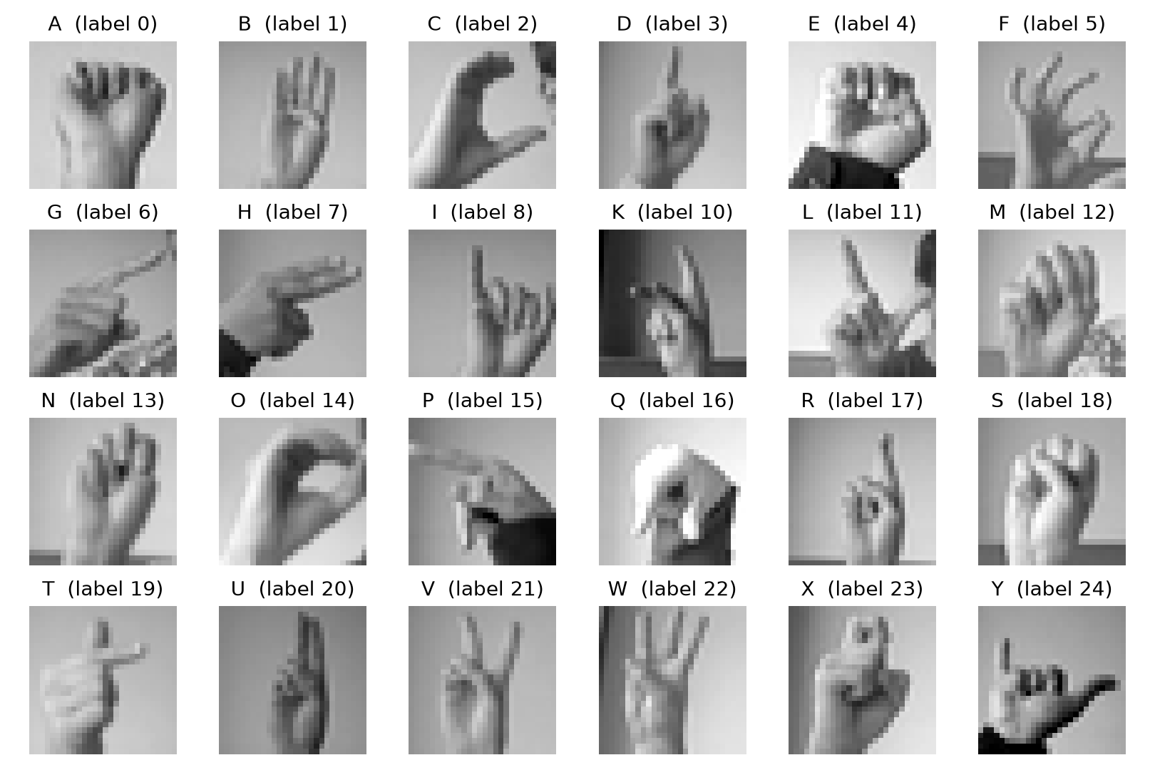
问题描述
根据全连接神经网络和反向传播原理，使用 NumPy 手写实现静态手势分类。
输入为 28×28 灰度图片，输出为 24 个静态手语字母类别。
基础网络：784 → 64 → 24；完成 7 处必做填空，并进行实验分析。
损失：交叉熵；隐藏层默认 ReLU，可对比 Sigmoid。
附加题：随机平移，以及随机亮度与对比度。
1/35

Slide 3





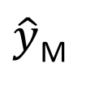

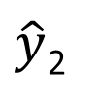

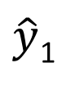
背景介绍
神经网络
……
$\hat{y}$₁
W¹
W²
W^{L}
$\hat{y}$₂
……
b¹
b²
b^{L}
……
……
……
……
……
x
h¹
h²
$$\hat{y }$$
……
$\hat{y}$_{M}
(W¹)^{T}
x
b¹
+
$$σ\left( \right)$$
h¹
b²
(W²)^{T}
+
$$σ\left( \right)$$
(W^{L})^{T}
b^{L}
h^{L-1}
+
$$σ\left( \right)$$
2/35

Slide 4

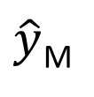
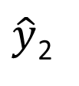
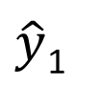



背景介绍
神经网络
……
$\hat{y}$₁
W¹
W²
W^{L}
$\hat{y}$₂
……
b¹
b²
b^{L}
……
……
……
……
……
x
h¹
h²
$$\hat{y }$$
$\hat{y}$_{M}
……
$$\hat{y }$$
x
$$=f\left( \right)$$
使用第三方库Numpy来加速矩阵运算
(W^{L})^{T}
…
(W²)^{T}
(W¹)^{T}
x
b¹
b²
…
b^{L}
+
+
+
$$σ\left( \right)$$
$$=σ\left( \right)$$
$$σ\left( \right)$$
3/35

Slide 5


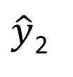
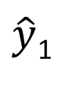
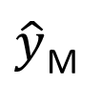
背景介绍
神经网络
特征提取
……
$\hat{y}$₁
……
$\hat{y}$₂
Softmax
……
……
……
……
……
……
$\hat{y}$_{M}
输入层
输出层
= 多分类器
隐藏层
4/35

Slide 6
背景介绍
Sign Language MNIST 数据集
28×28 灰度图，24 类静态字母。
不含需运动表达的 J、Z。
加载器将原始标签映射为 0–23。
用途 | 图片数量
训练 | 24,709
验证 | 2,746
官方测试 | 7,172
来源：Kaggle / datamunge / sign-language-mnist；验证集从官方 train 分层抽取，split-seed=42。
5/35
Notes:
数据来源 https://www.kaggle.com/datasets/datamunge/sign-language-mnist。官方 train=27455，test=7172；验证比例0.1。图片级分层划分，不是按手语者分组。

Slide 7
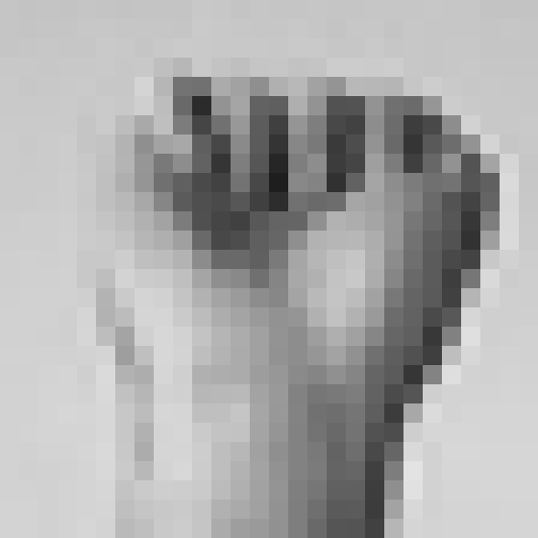
背景介绍
从图片到类别：输入与输出
Input：静态手势 A
Output：24 类概率
字母 | 示意概率
A | 0.70
B | 0.10
… | …
Y | 0.01
全连接网络
Softmax
28×28 → 784 个像素
归一化：pixel / 255 − 0.5
取最大概率对应的类别
6/35
Notes:
中心化后黑色=-0.5，白色=0.5。

Slide 8
背景介绍
基础网络：784 → 64 → 24
输入层 784
隐藏层 64
输出层 24
1
1
1
2
2
2
⋮
⋮
⋮
784
64
24
ReLU / Sigmoid
Softmax
批量形状：X[m,784]；W₁[784,64]；W₂[64,24]；输出 P[m,24]。
7/35

Slide 9
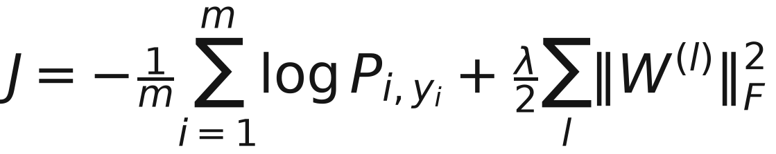
背景介绍
Cross-Entropy 损失函数
比较预测概率与真实标签
真实类别 A 的概率越高，
该样本的交叉熵越小。
网络输出
24 类概率 P
真实标签：A
m 为当前批次大小；λ 为 L2 系数；偏置不做正则化。
代码用 logits 计算稳定交叉熵，避免直接 log(0)。
8/35

Slide 10
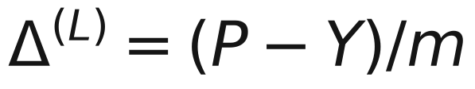
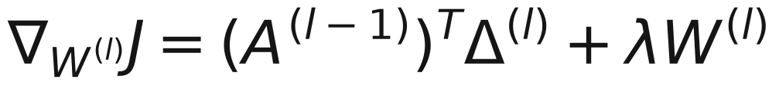
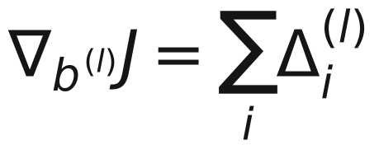
背景介绍
反向传播：与批量矩阵代码对应
输出层误差
对应 TODO 3：此处只平均一次
权重梯度
对应 TODO 4：包含 L2 项
偏置梯度
对应 TODO 5：沿样本维求和
隐藏层误差
对应 TODO 6：再乘激活函数导数
9/35

Slide 11
实验环境
Python + NumPy：使用 CPU 即可完成
编程语言：Python 3
编辑器：VS Code / PyCharm
计算方式：CPU
使用 NumPy 手写前向和反向传播。
依赖 | 作用
NumPy | 矩阵运算与随机数
pandas | 读取 CSV
scikit-learn | 分层划分与评价
Matplotlib | 曲线与混淆矩阵
threadpoolctl | 控制计算线程
安装依赖（同一解释器）：
python3 -m pip install -r requirements.txt
Windows 若使用 python 命令，将示例中的 python3 换为对应解释器即可。
10/35

Slide 12
第三方库介绍
NumPy：图片形状与矩阵乘法
reshape：恢复与展平图片
@：批量线性变换
x.shape # (128, 784)
images = x.reshape(-1, 28, 28)
images.shape # (128, 28, 28)
X.shape # (128, 784)
W.shape # (784, 64)
b.shape # (64,)
Z = X @ W + b # (128, 64)
每行是一张图片；权重的输入维与图片特征维相同，偏置沿样本维广播。
11/35

Slide 13
第三方库介绍
NumPy：随机数与按维度汇总
固定种子，便于复现实验
axis：指定汇总的维度
rng = np.random.default_rng(42)
order = rng.permutation(10)
rng.integers(-2, 3, size=5)
a.shape # (3, 4)
a.sum(axis=0).shape # (4,)
a.mean(axis=1).shape # (3,)
axis=0 沿样本所在的行维度汇总；注意区分求和与平均，避免重复除以批次大小。
12/35

Slide 14
第三方库介绍
NumPy：类别预测与广播
argmax：逐行选最大值
keepdims：保留广播维度
scores = np.array([[.1,.7,.2],
[.8,.1,.1]])
scores.argmax(axis=1)
# array([1, 0])
z.shape # (128, 24)
z.max(axis=1).shape # (128,)
z.max(axis=1, keepdims=True).shape
# (128, 1)
Softmax 按每行计算；保留维度可以避免批量运算中错误的广播。
13/35

Slide 15
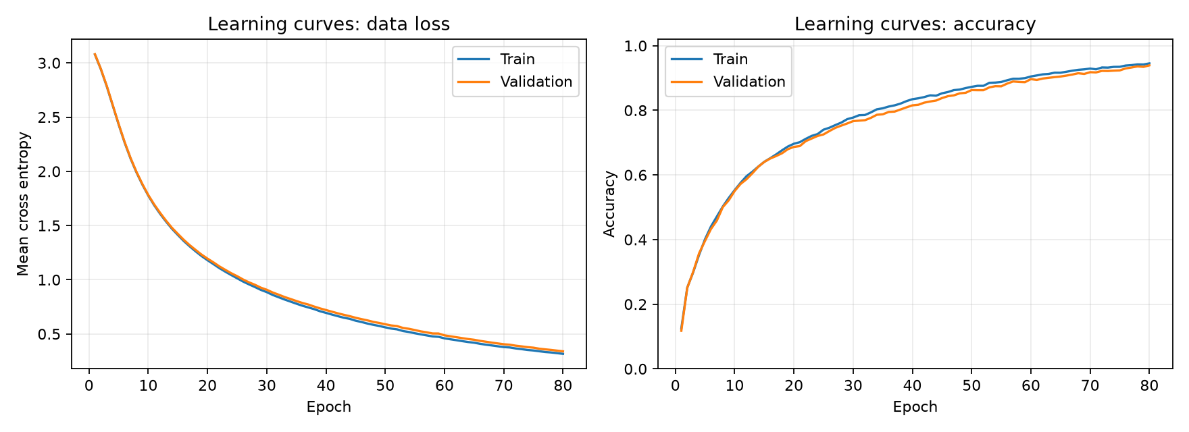
第三方库介绍
Matplotlib：训练曲线与结果可视化
绘图代码已提供。观察训练／验证损失和准确率，并结合测试混淆矩阵分析错误。
曲线横轴是训练轮数；测试集只在最终评价时使用。
14/35

Slide 16
整体流程
从补全核心代码到比较实验结果
① 读取 CSV
固定训练／验证划分
② 初始化网络
设置学习率等参数
③ 迭代小批量
前向、反向、更新
④ 验证集选轮
保存最佳参数
⑤ 最终测试
曲线与错误分析
先完成 network.py 中的 7 处 TODO，调通无增强基线。
再做 L2、激活函数等对照；附加题完成后开启数据增强。
每次只改变一个主要因素，并保留实际运行参数。
15/35

Slide 17
运行方式
四个代码文件 + data 文件夹
Task1-静态手势分类/
main.py
network.py
sign_mnist_loader.py
augmentation.py
requirements.txt
data/
sign_mnist_train.csv
sign_mnist_test.csv
在实验目录中运行：
python3 main.py
默认自动找到 data/。
完成必做题后即可训练，增强默认关闭。
每次运行自动建立独立 output 子目录。
未补全时出现 TODO 提示属于预期。
16/35

Slide 18
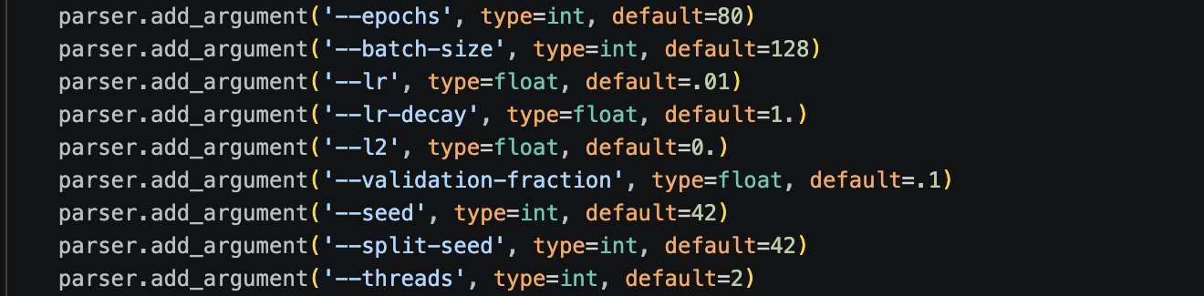
运行方式
命令行参数：只改变一个主要因素
默认配置
隐藏层：64
学习率：0.01
轮数：80
批次：128
L2：0
17/35

Slide 19
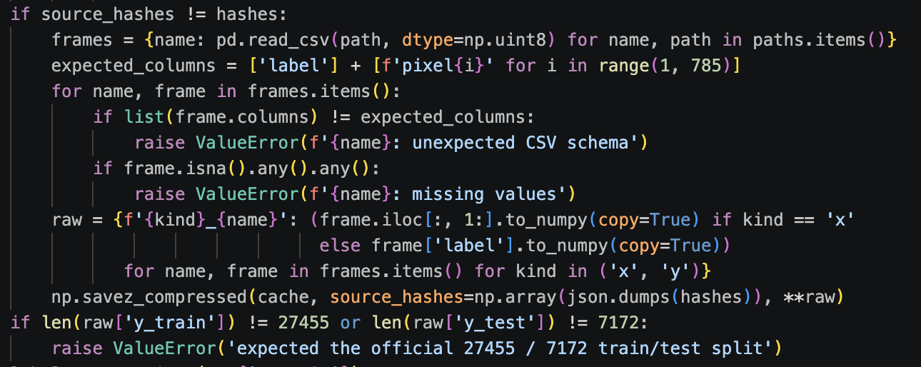
代码实现
数据读取：CSV → 图片矩阵与标签
sign_mnist_loader.py 已完整提供；检查列名、缺失值和官方样本数量。
18/35
Notes:
来源：学生版 sign_mnist_loader.py，第57–72行。

Slide 20
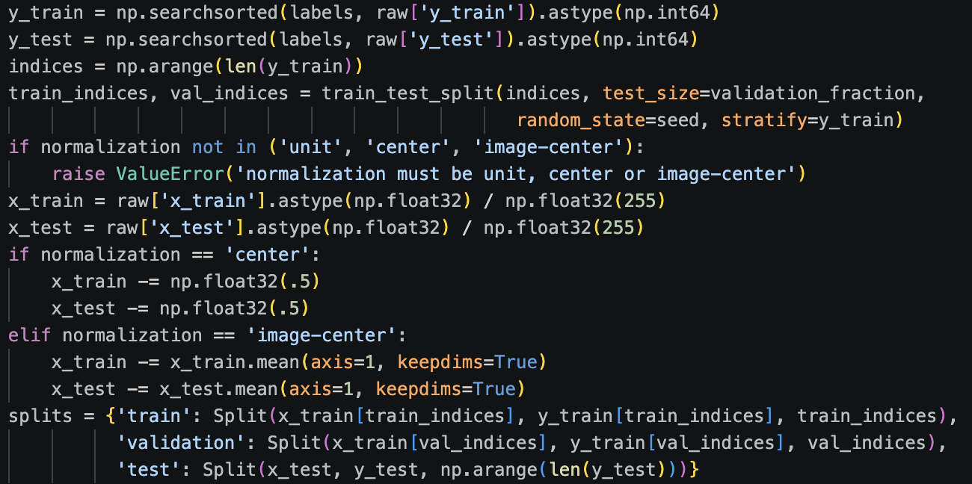
代码实现
标签映射、分层划分与归一化
原始标签缺少 9、25。
映射为连续 0–23。
从官方 train 中按类别分层抽取验证集。
默认中心化到 [−0.5,0.5]。
两个 CSV 运行时得到 train、validation、test 三个 Split；无需另建验证集 CSV。
19/35
Notes:
来源：学生版 sign_mnist_loader.py，第77–98行。仅从原始训练集划出验证集；官方 test 不参与梯度训练和选轮。

Slide 21
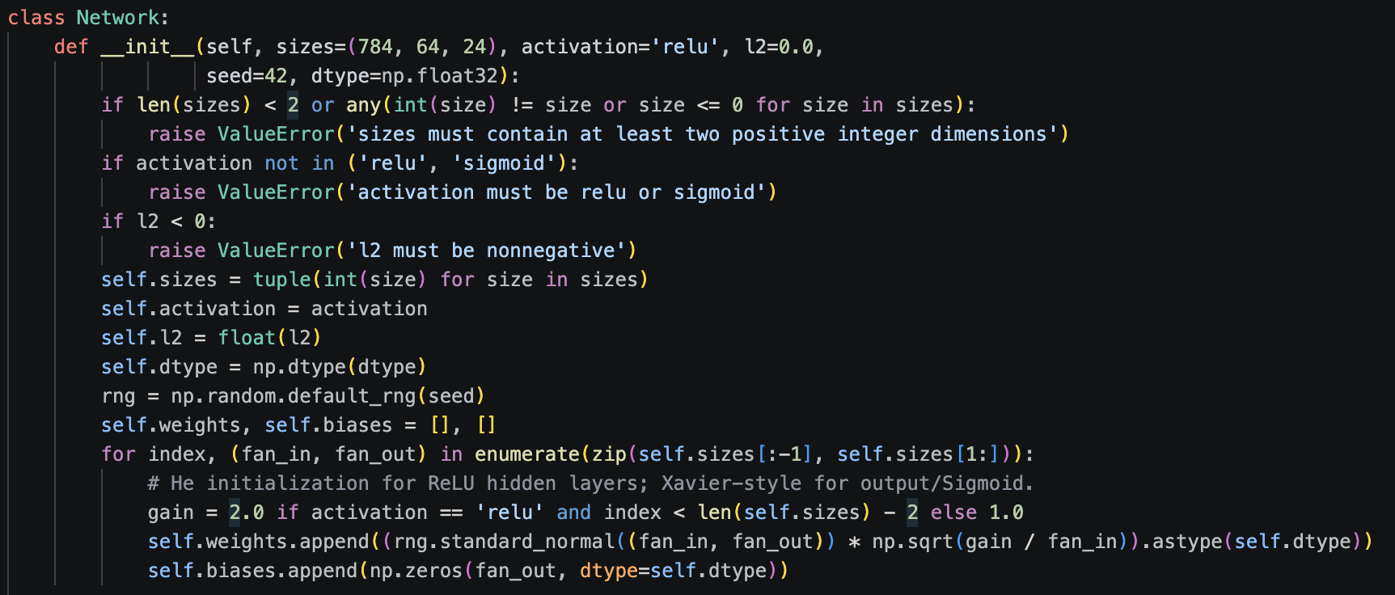
代码实现
Network 初始化：层大小、权重与偏置
基础结构 sizes=(784,64,24)；随机种子固定，偏置初始化为 0。
20/35
Notes:
来源：学生版 network.py __init__。初始化已提供，不属于填空。

Slide 22
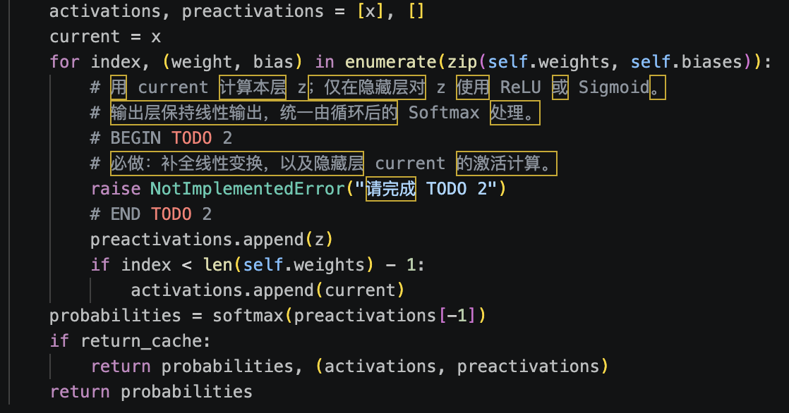
代码实现
TODO 2：批量前向传播
线性变换
X @ W + b
隐藏层激活
ReLU / Sigmoid
输出层
Softmax
保留缓存与循环框架；训练和预测复用同一个 forward，输出层不使用隐藏层激活。
21/35

Slide 23
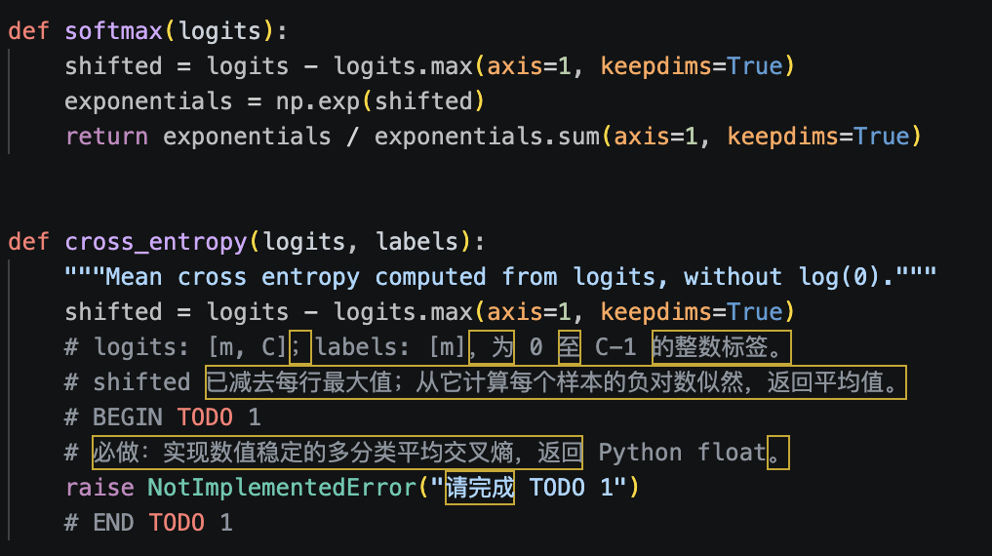
代码实现
TODO 1：Softmax 与稳定交叉熵
Softmax 已提供；补全 cross_entropy，返回当前批次的平均损失。
22/35
Notes:
来源：学生版 network.py 第25–39行。注意 logits 按每行减去最大值以提高稳定性。

Slide 24
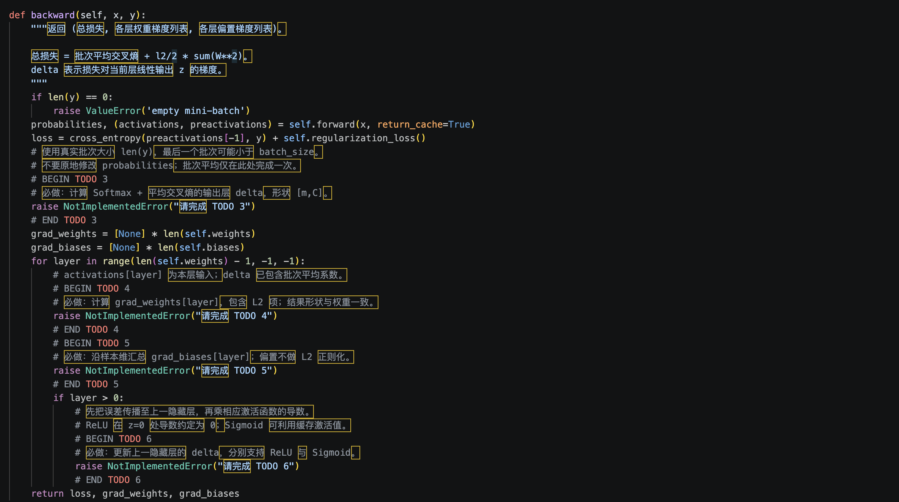
代码实现
TODO 3：输出层误差与真实批次大小
当前批次大小为 len(y)；先复制概率，再计算输出层 delta，避免原地破坏缓存。
23/35
Notes:
来源：学生版 network.py backward 前半段，约第90–107行。

Slide 25
代码实现
TODO 4–6：各层梯度与隐藏层误差
权重包含 L2；偏置不正则化。批次平均已在输出层处理，后面不要重复平均。
24/35
Notes:
来源：学生版 network.py backward 后半段，约第108–125行。

Slide 26
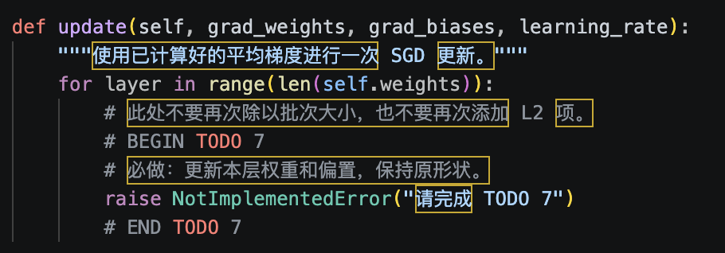
代码实现
TODO 7：一次 SGD 参数更新
用已经计算好的梯度更新各层权重和偏置。
此处不再除以批次大小，也不再次加入 L2 项。
25/35
Notes:
来源：学生版 network.py 第127–134行。

Slide 27
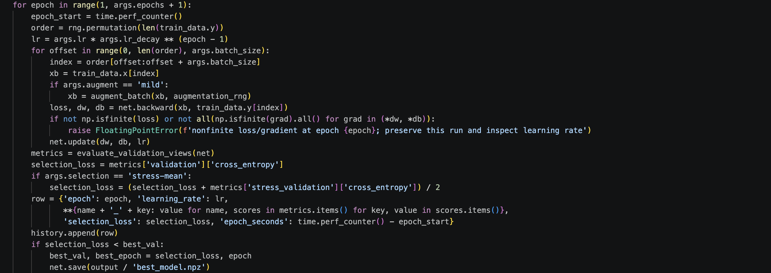
代码实现
小批量训练：打乱 → 取批次 → 反向 → 更新
每轮重新打乱。
仅训练批次可增强。
backward 返回梯度，update 更新参数。
用验证损失保存最佳轮次。
中间省略非数值检查；随后更新参数并计算验证指标。
26/35
Notes:
来源：学生版 main.py，第164–187行。这里已经给出完整训练循环，学生不用补写。截图中的固定平移验证默认关闭。

Slide 28
实验任务
必做任务：完成 7 处填空并分析结果
编号 | 内容 | 检查要点
1 | 平均交叉熵 | 稳定计算，返回标量
2 | 前向传播 | 批量形状、激活、缓存
3 | 输出层误差 | 只按真实批次大小平均一次
4 | 权重梯度 | 包含 L2，形状正确
5 | 偏置梯度 | 沿样本维求和，不加 L2
6 | 隐藏层误差 | 矩阵方向、激活函数导数
7 | 参数更新 | 按 SGD 更新，不重复平均
27/35

Slide 29
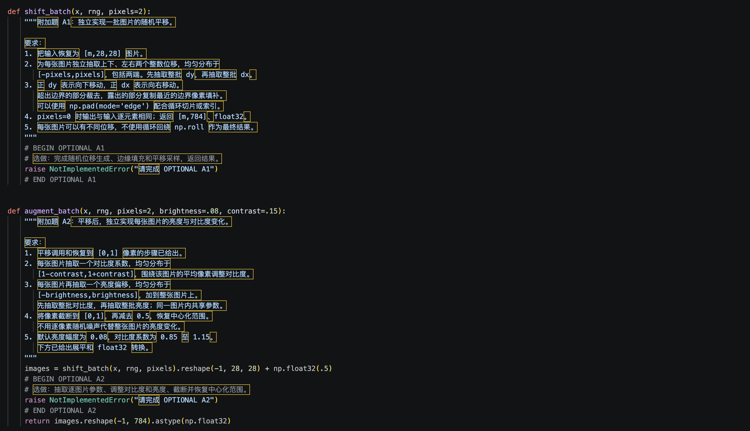
附加问题
A1：每张图片独立随机平移
上下、左右独立取整数位移：−2 至 2。
边界复制填充。
保持图片大小和标签。
正 dy 向下，
正 dx 向右。
先完成 A1，
再完成 A2。
28/35
Notes:
来源：学生版 augmentation.py 的 shift_batch。附加题保留完整任务说明，暂未填写的基础运行不调用它。

Slide 30
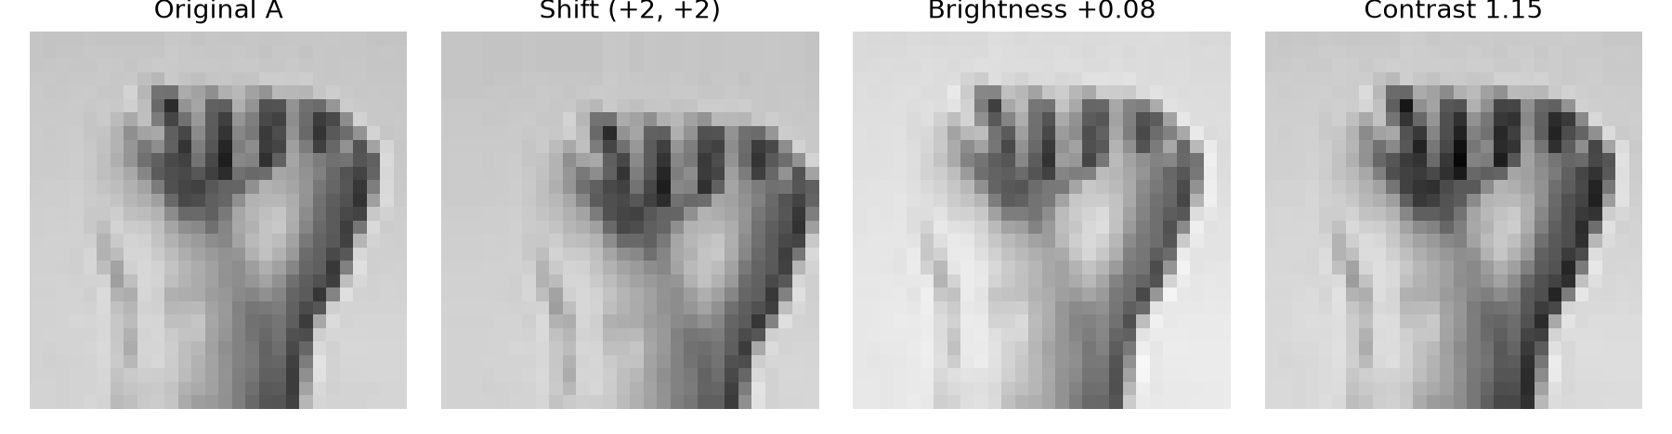
附加问题
A2：每张图片的亮度与对比度变化
亮度偏移
−0.08 至 0.08
对比度系数
0.85 至 1.15
像素截断到合法范围。
原图与扰动示意
29/35
Notes:
来源：学生版 augmentation.py 的 augment_batch。A2调用A1；每张图共享一个亮度和对比度参数，不是逐像素噪声。右下示意由真实训练图片生成固定变换

Slide 31
实验设计
固定其他设置，再比较一个因素
实验 | 改变内容 | 保持一致
基础基线 | ReLU，L2=0，无增强 | 默认 784→64→24
L2 对照 | --l2 0.0001 | 网络、轮数、学习率、划分
激活对照 | --activation sigmoid | 先固定同一组训练设置
增强附加 | --augment mild | 同轮数、同网络、同种子
记录训练、验证与测试表现；报告没有改善的结果，并尝试解释原因。
不要只比较最终准确率：同时检查损失曲线、混淆类别和过拟合迹象。
30/35

Slide 32
部分实验结果
基础配置参考：单隐藏层、80 轮、无增强
评价集合 | 准确率
训练 | 94.52%
验证 | 93.92%
测试 | 71.51%
参考结果
不作为统一评分门槛。
学习率 0.01，batch=128，seed=42，L2=0
31/35

Slide 33
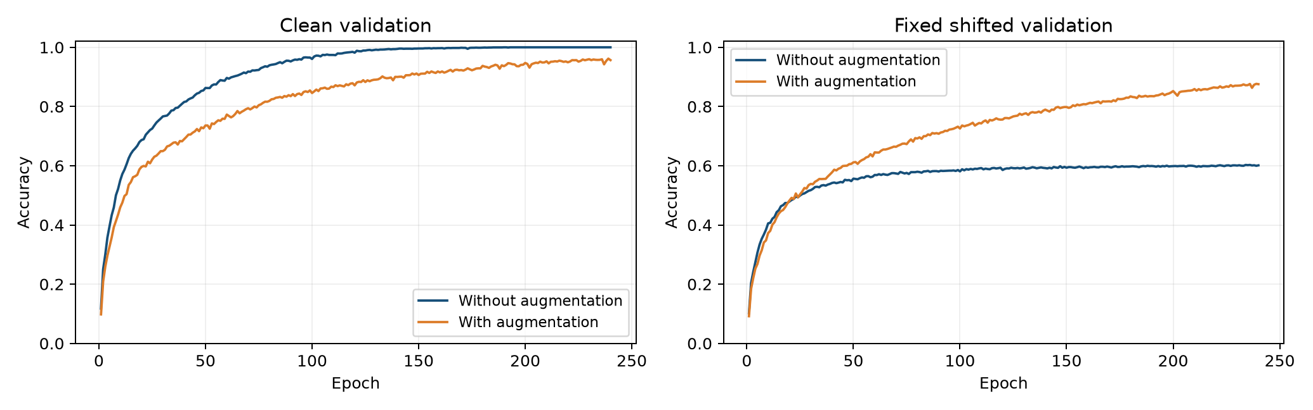
部分实验结果
扩展示例：相同 240 轮，比较是否增强
相同 784→64→24、240 轮 | 官方测试准确率
无增强 | 73.63%
随机平移 + 亮度 / 对比度 | 85.19%
两者都按正常／固定平移验证交叉熵均值选轮；这是 240 轮扩展示例，不是默认 80 轮成绩。
32/35

Slide 34
结果分析
验证集很高，为什么测试仍会错？
基线中常见混淆：
M → S：106 张
U → K：83 张
V → W：81 张
验证集是图片级分层划分，
不能理解为按人隔离。
结合形状、位置与亮度变化，
讨论验证与测试的差距。
33/35

Slide 35
要求
提交代码、代表性结果与实验报告
项目 | 要求
文件夹名称 | Task1-学号-姓名-班级
代码文件 | main.py、network.py、sign_mnist_loader.py augmentation.py
结果目录 | output 中保留有代表性的实验记录、曲线和评价结果
实验报告 | Word 格式；说明实现、参数、对照结果及错误分析
附加题 | 注明 A1 / A2 完成情况，并比较增强前后表现
请勿提交数据集和缓存文件；报告如实记录未改善或未完成的部分。
34/35

Slide 36
机器学习课程实验
Thank You Q & A
高煜明 gaoyuming11@stu.xjtu.edu.cn
Task1 · 静态手势分类
先完成核心网络，再解释实验现象。
35/35

